Slide 1
Реверс-инжиниринг. Восстанавливаем структуру данных Николай Соколовский, Станислав Рождественский

Slide 2

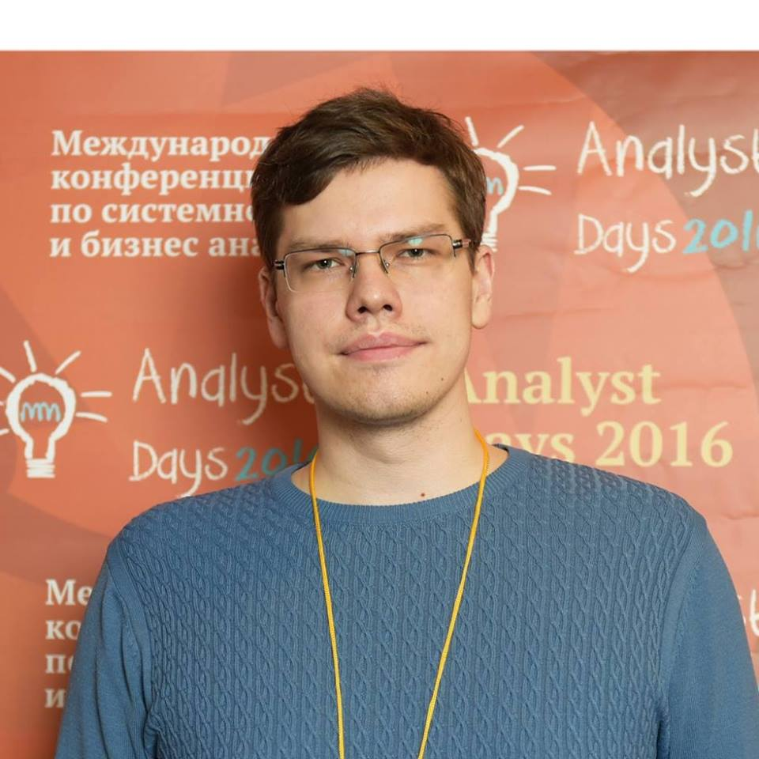
Кто эти люди?
Станислав Рождественский.
Бизнес аналитик с опытом 8 лет в ИТ-аутсорсинге, а также стратегическом консалтинге и финансовом анализе для крупных заказчиков в Европе и США. Один из лидеров сообщества бизнес-аналитиков компании ДатаАрт. Участник Analyst Days 2016.
Николай
Соколовский.
Бизнес аналитик финансовой системы и группы DataArt Organizational BI.
До этого 8 лет занимался автоматизированием работы мед.учреждений как разработчик и аналитик. Сейчас один из основателей и администратор чата CoA SPb. Спикер ITGM, AnalystDays

Slide 3

Что такое реверс-инжиниринг?
В разработке:
процесс восстановления всего или части исходного кода приложения
В бизнес-анализе:
процесс восстановления знаний и требований об уже существующей системе

Slide 4
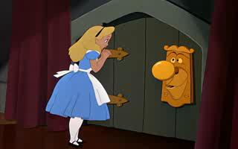
Когда чаще всего надо реверсить структуру данных?
Миграции данных
Из старой версии в новую
Из одного продукта в другой (замена продукта)
Интеграции с другими приложениями
Поддержка приложения
Обновление приложения (новые фичи)
Переделка приложения (например смена технологии)

Slide 5

Что можно использовать как источники информации?
Технические:
База данных + приложение
Документация по проекту (в первую очередь системная)
Исходный код (особенно случае code first)
Интервью с техническими stakeholders
Бизнес:
Нормативная документация
Интервью с бизнес Stakeholders
Здравый смысл

Slide 6
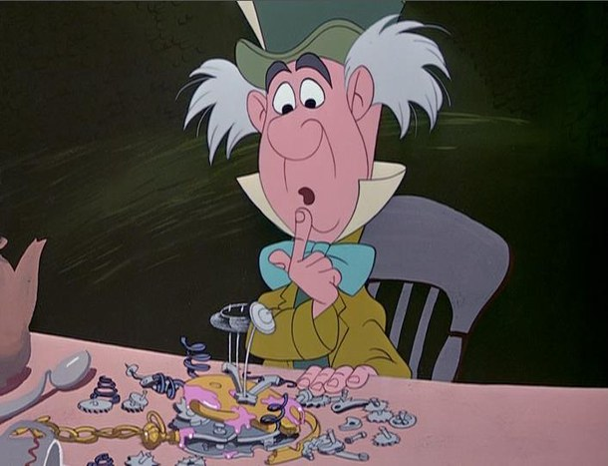
Какие описания обычно требуются?
Модель данных. Схема + табличное описание.
Маппинг. Описание передающе-принимающего интерфейса. Набор данных. Трансформации в виде бизнес правил
NFR. В любом удобном формате

Slide 7
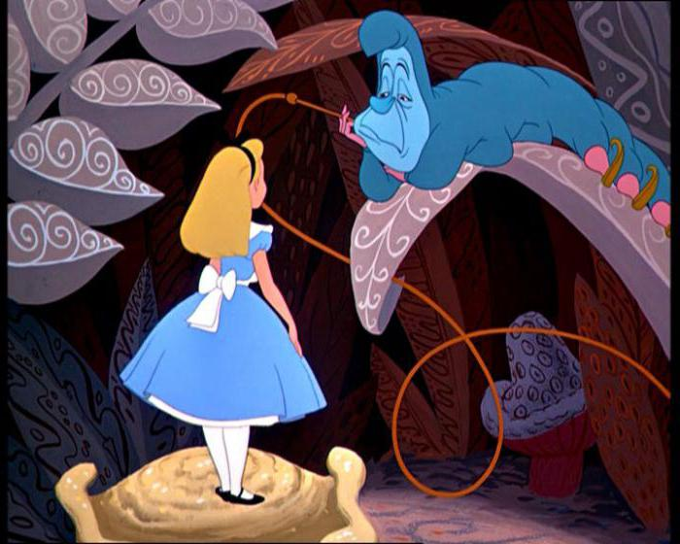
Общие принципы
Все лгут (даже код, даже база).
Никому не нужны документы. Проясняйте цели задачи и потребителей документа. Что им нужно и зачем?
Аккуратно выбирайте объем работ. Скорее всего требуется описать лишь часть
Контролируйте уровень деталей. Он должен соответствовать цели
Специфицируйте систему как есть, даже если что-то не правильно. Все фиксы должны лежать отдельно
Не дайте документации протухать. Если предполагается многоразовое использование документации, позаботьтесь о процессе ее обновления

Slide 8
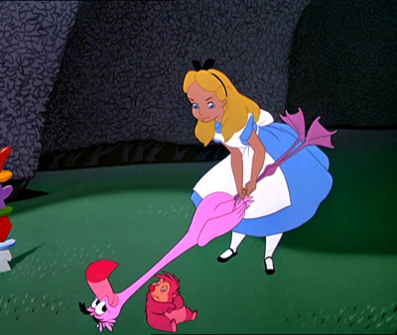
Как это сделать?
В базе все очень хорошо и есть доки => один скрипт на SQL для описаний + коменты+ генерация схемы (например Diagram MSSQL Managment Studio) => пачка встреч для верификации, что вы правы => переход к сущностям (LC, BR etc)
В базе все плохо, источников почти что нет => исследование процессов => screen mapping => исследование базы => ручное восстановление структуры => ручная схема + описание => переход к сущностям (LC, BR etc)

Slide 9

Что нужно проверять в БД?
Для целых значений:
Есть ли негативные, нули, положительные
Диапазон чисел
не нарушают ли они «смысл»
Для дробных значений:
Действительно ли там дроби?
Сколько знаков после запятой значимо?
В какие моменты происходит округление?
Даты и время
Какой формат хранения?
Для всех связанных таблиц
Есть ли «висячие» строки
Действительно ли эта таблица/поле/значение используется сейчас?

Slide 10
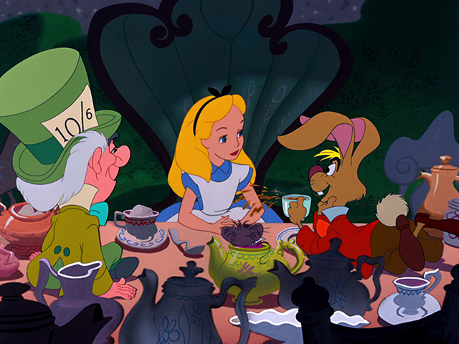
Что нужно проверять в окружении?
Требования к производительности, консистентности, доступности:
Есть ли сочетания разных типов БД (RDB, NoSQL etc)
Есть ли распределенные базы
Есть ли зеркала данных
Как организовано бэкапирование и логирование

Slide 11

Что нужно знать об интеграции?
Кто еще пишет в нашу базу и куда?
Все ли поля он передает, есть ли «закостыленные» значения?
Куда мы отдаем данные?
Использует ли продовская БД или зеркала/поднятые бэкапы. Каковые лаги по времени?

Slide 12
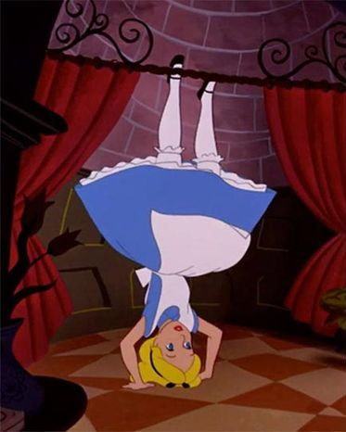
Что можно достать из исходного кода?
Модель и связи
Вычислимые атрибуты, не описанные в базе
Наборы бизнес правил

Slide 13


Slide 14

Проблемы в базе
Нет ключей (в т.ч. первичных)
Ложные значения is null
Мертвые позиции в справочниках
Бог-классификатор
Имена
Транскрибированные (oborudovanije)
Без семантики (Field1)
Обманывающие (user – patient)
Не нормализованные
столбцы (department1, department2)
строки
Магические числа (status 1,2,3 …)
Даты
Часовой пояс «переехал» вместе с сервером
Не используется при реальной необходимости
Ложное время
Смешение hard/soft delete
Трансформации и калькуляции данных на лету (в т.ч. атрибутов сущностей)
Дублирование вычислимых значений в обычных полях (например, хранение суммы по айтемам)

Slide 15
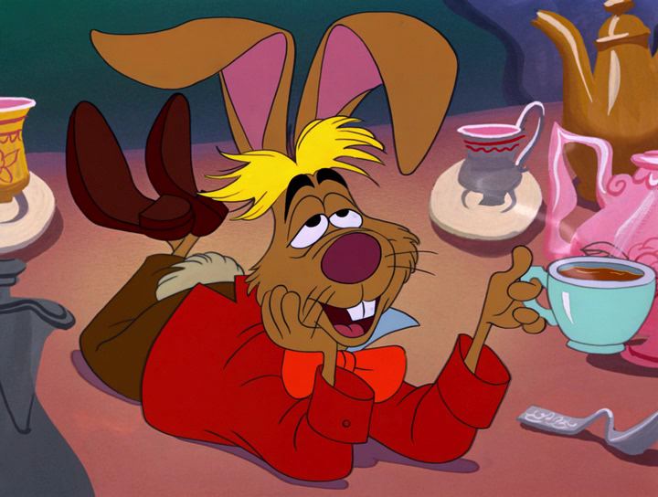
Проблемы при интервью
Рассказывают ToBe выдавая за AsIs
Фантазируют о функционале смежного подразделения
Знают только маленький кусочек софта (часто только думают, что знают)
Не знают почему так
Забывают редко используемые функции (например годовой показатель)
Забывают назвать «очевидные» вещи
Саботаж

Slide 16
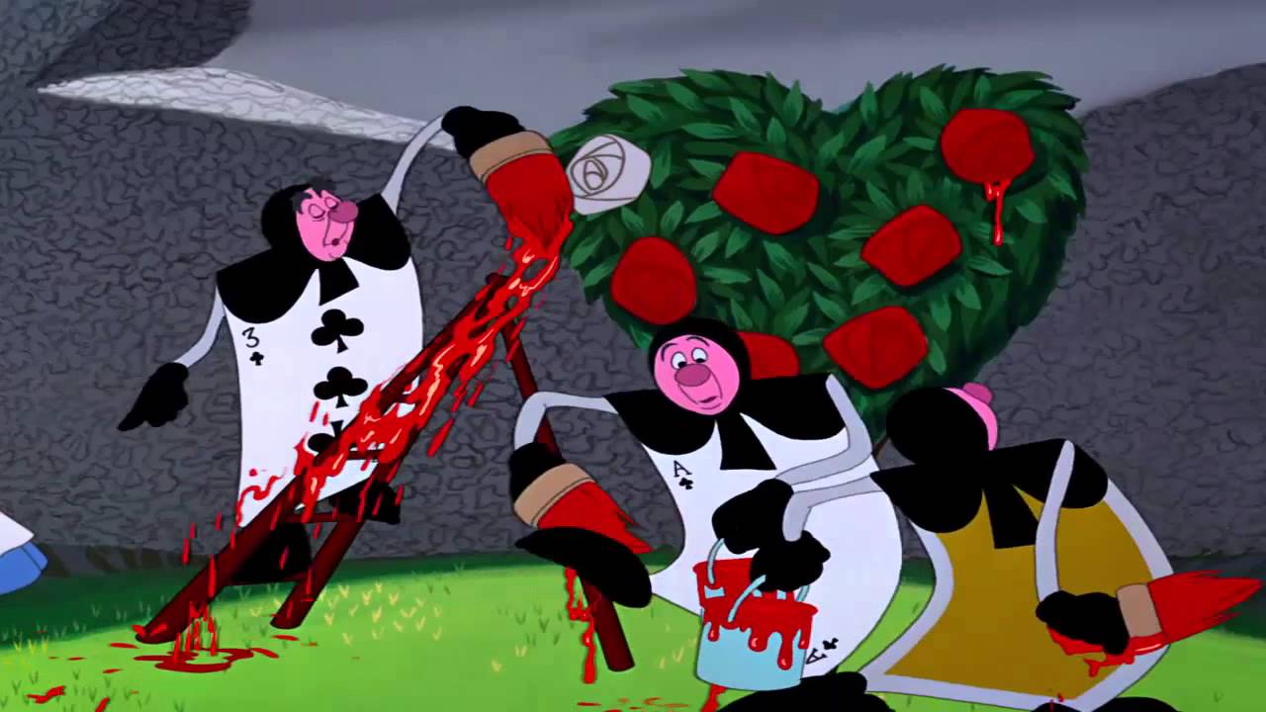
Проблемы кода
Отсутствующий / обфусцированный код
Все проблемы легаси-кода
Не работающий код
Не контролируемый командой код
Тяжело читать в целом (разные ЯП, стили написание, style guide и т.п.)
Крайне высокий уровень декомпозиции и абстракций
Не равномерная логика в BE/FE частях приложения
Одна база для нескольких приложений

Slide 17

Проблемы документации
Отсутствует
Стухла
Не полная

Slide 18
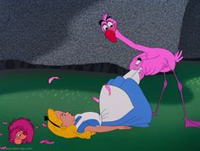

Спасибо за внимание
Email: sokolovskynik@gmail.com
Facebook: https://www.facebook.com/sokolovskynik

